Slide 1
第3章 C51语言程序设计及软件开发环境简介
3.1 C51语言简介
3.1.1 概述
3.1.2 C51语言基础知识
3.2 C51语言程序设计结构
3.3 Keil C51开发系统简介
3.3.1 Keil C51概述
3.3.2 Keil C51开发环境
3.3.3 Keil C51功能模块简介
3.4 Proteus 虚拟仿真平台简介
3.4.1 Proteus 概述
3.4.2 Proteus ISIS的虚拟仿真
3.4.3 Proteus 的PCB设计平台简介
*附件：C51语言补充知识

Slide 2
3.1 C51编程语言简介
3.1.1 C51语言概述
MCS-51单片机的编程语言有两种：汇编语言，C语言。
汇编语言的机器代码生成效率很高，但可读性却不强，复杂一些的程序较难读懂。
C语言是一种编译型程序设计语言。
其特点是命令简捷、紧凑，使用方便、灵活；数据结构丰富，运算符丰富，提供了很多数学函数，并支持浮点运算；
可进行结构化程序设计，可直接对计算机硬件进行操作，生成的目标代码质量高，程序执行效率高，可移植性好，不过分依赖机器硬件系统，基本上不做修改就可将程序从不同的单片机中实现移植。

Slide 3
C语言的开发效率高，故可缩短开发时间，增加程序可读性和可维护性。C语言可以嵌入汇编语言来解决高时效性的代码编写问题。C语言得到了广泛的支持和应用，很多硬件开发都可以用C语言编程，如单片机、ARM、DSP等。但C语言的编译效率比汇编语占低。
C51语言已成单片机开发主流语言，集多种高级语言的特点，并具备汇编语言的功能，支持当前程序设计中广泛采用的自顶向下的结构化程序设计技术，能直接对计算机的硬件进行操作。
C51有丰富的库函数，运算速度快，编译效率高，缩编程序很容易的在不同类型的计算机之间进行移植，因此应用范围日益广泛。
学习本节内容要求读者具有C语言程序设计基础。

Slide 4
1. C51语言的特点
（1） C51吸收汇编语言的精华，继承发扬高级语言的长处；
（2）C51提供了对位，字节及地址的操作，使程序可直接对内存及指定寄存器进行操作；
（3）C51提供了宏代换#define和文件蕴含#include的预处理命令。
（4）C51能很方便的与汇编语言连接，为程序设计提供了方便。
（5）具有模块化设计思想，对设计大程序来说有利于分工编程和调试；
（6） 引入一对大括号{ }把一串语句括起来而成为复合句在括号内可定义变量。

Slide 5
（7）程序中的任何函数都允许递归，这样对某些算法实现起来就非常方便。
（8）规模适中，语言简洁，编译程序简单紧凑。C51本身没提供输入输出工具及并行操作，许多功能通过显示函数调用来完成，占用存储空间小。
（9）C51的可移植性好，是指程序从一个环境不加或稍加改动就可移植到完全不同的环境中去。
（10）生成的代码质量高，效率高。
Keil-C51软件是德国公司的产品，目前应用的是µVision3，µVision4。

Slide 6
2. C51语言与C语言的区别
C51语言包含的语法规则、程序结构及程序设计方法等与标准的C语言程序设计相同。C51的数据类型、变量存储模式、输入输出处理、函数等方面与标准的C语言有一定的区别。
C51语言编写单片机应用程序时，需根据单片机存储结构及内部资源定义相应的数据类型和变量，而标准的C语言程序不需要考虑这些问题：
（1）头文件的差异。C51语言的头文件集中体现了各系列芯片的不同资源及功能，必须将MCS-51单片机内部的硬件资源（如中断、定时器／计数器、I/O接口等）相对应的特殊功能寄存器写到头文件中，使用时需要加载。
（2）库函数的差异。标准的C语言定义的库函数是按通用微型计算机来定义的，而C51中是按MCS-51单片机相应情况来定义的。如，库函数printf和scanf，在标准C语言中功能为屏幕打印和接收宁符，在C51语言中主要用于串行口数据的收发。

Slide 7
（3）数据类型的不同。C51语言扩展了4种数据类型(sfr，sfr16，sbit，bit)，主要针对特殊功能寄存器、位操作。
（4）数据存储类型的不同。C语言为数据提供统一的内存空间：而C51语言根据MCS-51单片机的特点分为内部／外部数据存储区、内部／外部程序存储区等。
（5）人机接口输入输出处理的不同。C51中的输入输出是通过MCS-51串行口来完成的，输入输出指令执行前必须要对串行口进行初始化。例如，库函数printf和scanf。
（6）中断处理的不同。标准C语言没有处理单片机中断的定义，而C51语言中设有专用的中断函数。

Slide 8
3. C51语言与MCS-51单片机
在C51语言编程中，对数据类型与变量的定义，必须要与单片机的存储结构相关联，否则编译器不能正确地映射定位。
现在支持MCS-51系列单片机的C语言编译器有很多种，如Keil-C51、American、 Automation等。
各种编译器的基本情况相同，但具体处理时有一定的区别，其中Keil-C51以它的代码紧凑和使用方便等特点优于其它编译器，现在使用特别广泛。

Slide 9
4. C程序开发步骤
开发一个C程序，按照顺序包括以下四步：
(1)编辑。程序员用任一编辑软件（编辑器）将编写好的C程序输入计算机，并以文本文件的形式保存在计算机的磁盘上。编辑的结果是建立C源程序文件，扩展名为c(如welcome.c);
(2)编译。编译指是将编辑好的源文件翻译成二进制目标代码的过程。编译过程是使用特定环境的编译程序（编译器）完成的。不同操作系统下的各种编译器的使用命令不完全相同，使用时应注意计算机环境。编译时，编译器首先要对源程序中的每一个语句检查语法错误。
当发则错误时，编译器可以提示错误的位置和错误类型的信息。此时要再次利用编辑器进行查错修改，然后再进行编译，直至排除所有语法和讲义错误。正确的源程序文件经过编译后在磁盘上生成目标文件，如welcome. obj。

Slide 10
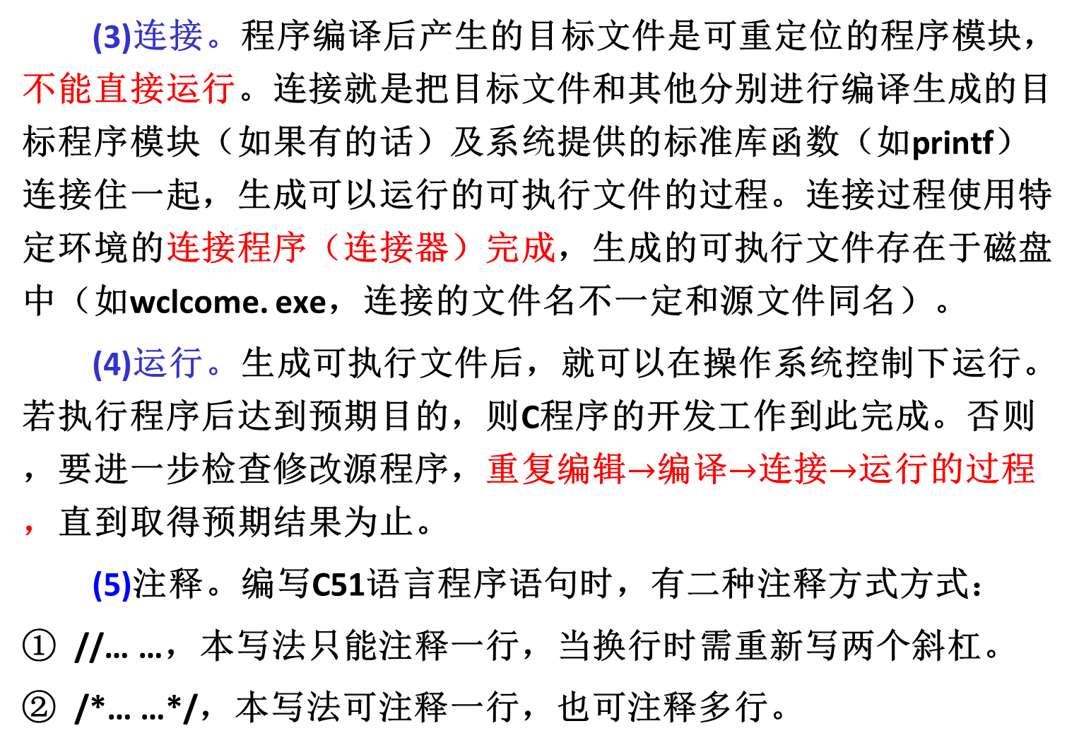
(3)连接。程序编译后产生的目标文件是可重定位的程序模块，不能直接运行。连接就是把目标文件和其他分别进行编译生成的目标程序模块（如果有的话）及系统提供的标准库函数（如printf）连接住一起，生成可以运行的可执行文件的过程。连接过程使用特定环境的连接程序（连接器）完成，生成的可执行文件存在于磁盘中（如wclcome. exe，连接的文件名不一定和源文件同名）。
(4)运行。生成可执行文件后，就可以在操作系统控制下运行。若执行程序后达到预期目的，则C程序的开发工作到此完成。否则，要进一步检查修改源程序，重复编辑$→$编译$→$连接$→$运行的过程，直到取得预期结果为止。
(5)注释。编写C51语言程序语句时，有二种注释方式方式：
//… …，本写法只能注释一行，当换行时需重新写两个斜杠。
/*… …*/，本写法可注释一行，也可注释多行。

Slide 11
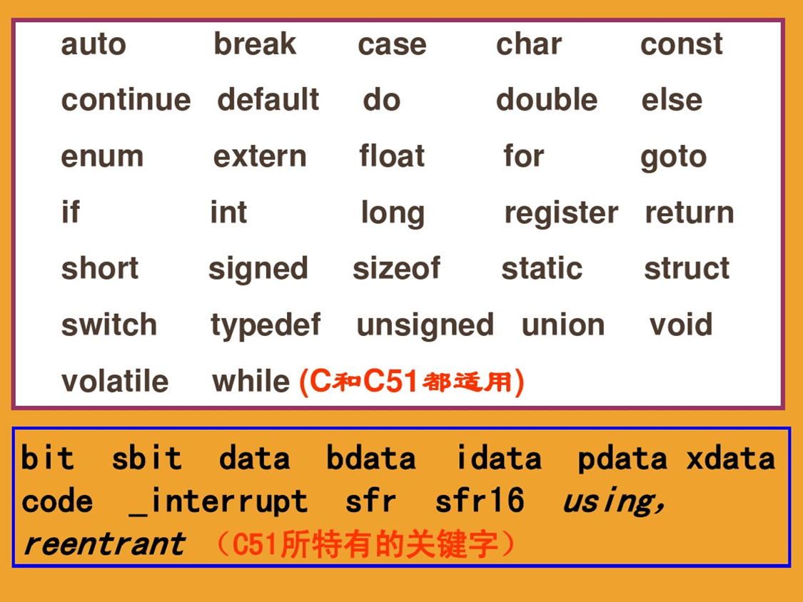
3.1.2 C51语言基础知识
1. C语言中的32个关键字
由系统定义，不能重做其他定义

Slide 12
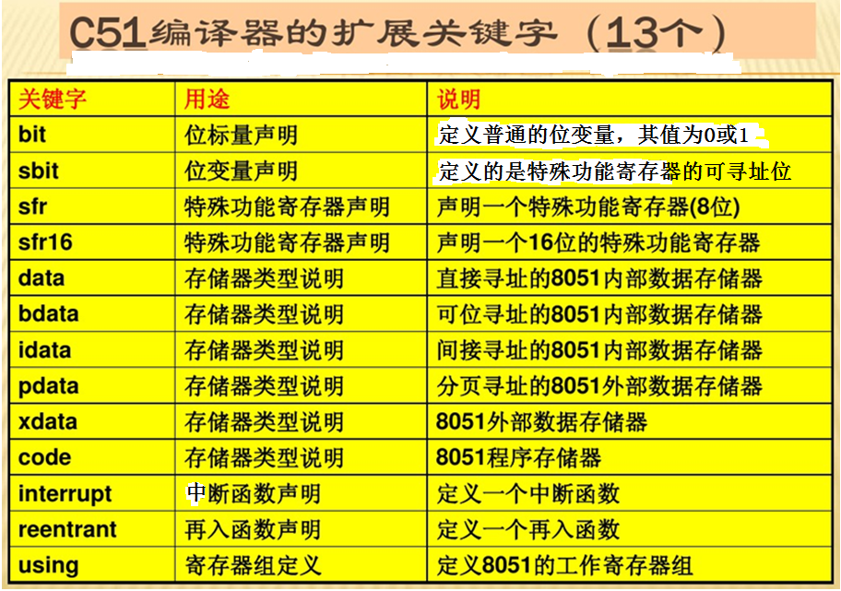

Slide 13
2. C语言的数据类型
C51语言的数据类型可分为基本数据类型和组合数据类型，还有针对MCS-51单片机的特殊功能寄存器型和位类型，主要包括字符型(char)、整型(int)、长整型(long)、浮点型(float)、指针型、特殊功能寄存器型、位类型。
C51语言中的数据类型见下图表。

Slide 14
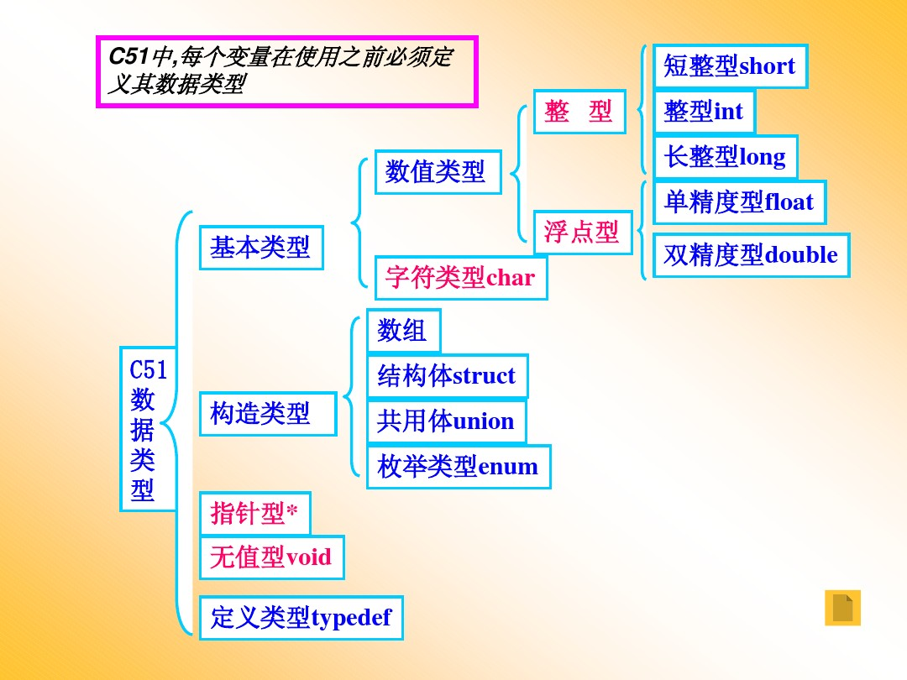
图3.1 C51语言的数据类型

Slide 15
表3.1 C51语言中的数据类型详表

Slide 16
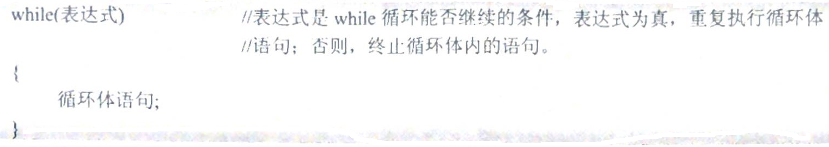
3. C51语言的分支与循环程序结构
C51程序按结构可分为三类，即顺序、分支和循环结构。
如从main()的函数开始，直到程序运行结束。
（1）分支控制语句：if语句和switch语句
if语句用来判定所给定的条件是否满足，根据判定结果决定执行两种操作之一。
if（表达式）{语句}
If（表达式）{语句1;} else{语句 2;}
switch语句是多分支选择语句。
（2）循环控制语句
实现循环结构语句有3种：while、do-while和for语句。
while语句：

Slide 17
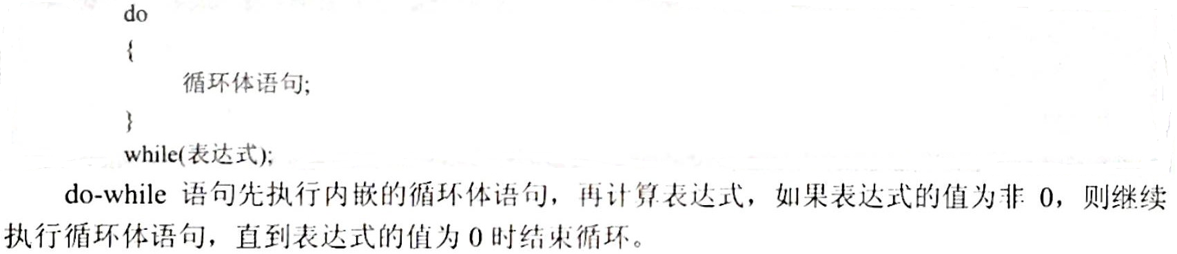
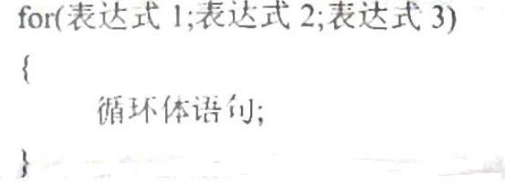
do-while语句: do-while语句的语法形式为
for语句：for循环的一般格式为

Slide 18
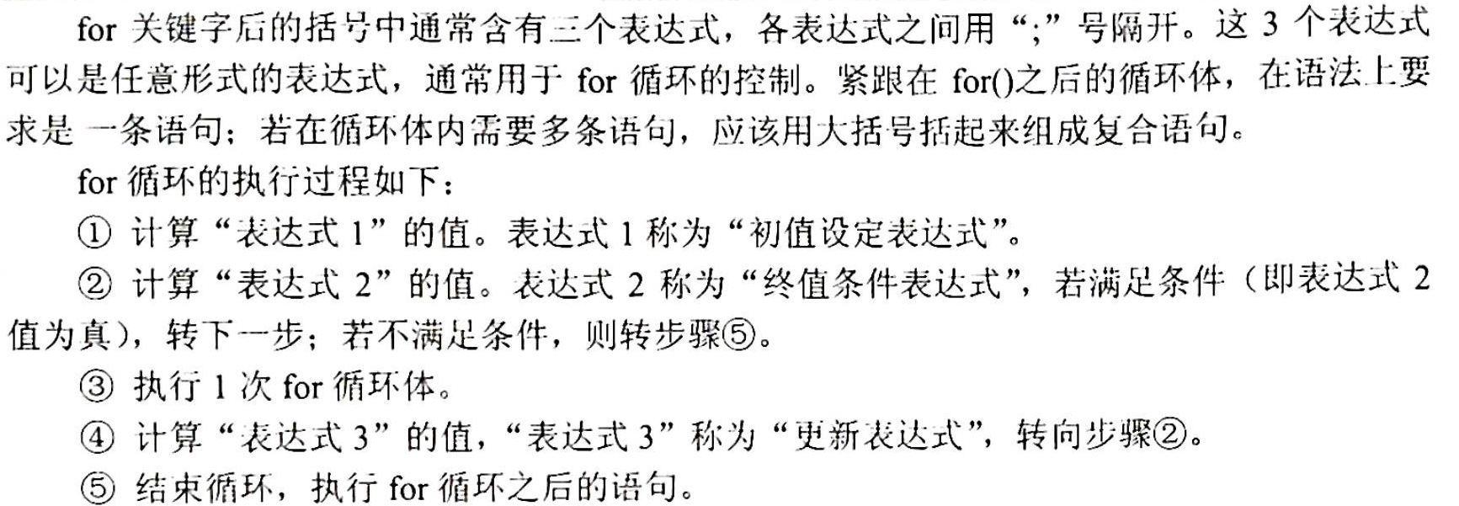
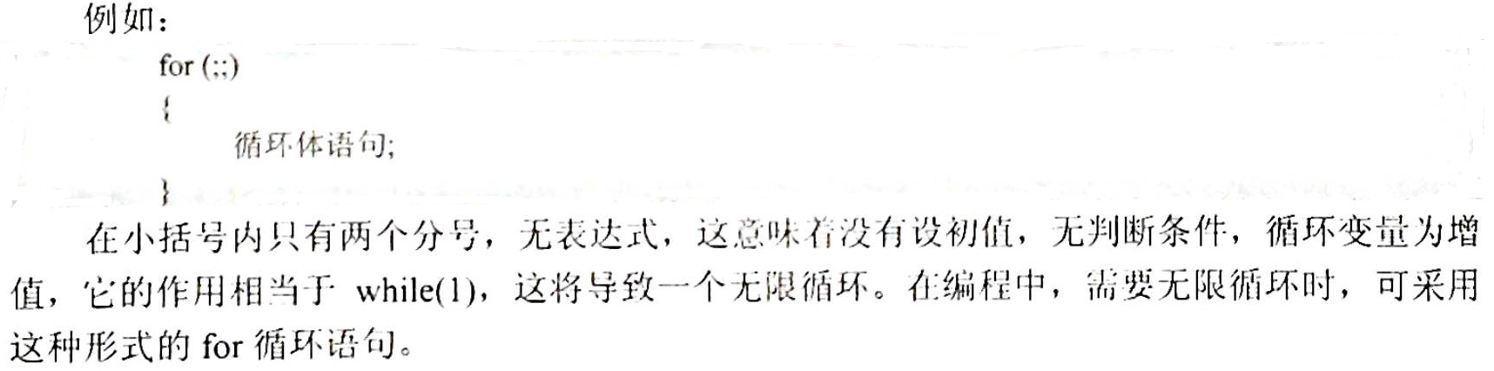

Slide 19
（3）break语句、continue语句和goto语句
在循环体语句执行过程中，如果在满足循环判定条件的情况下跳出代码段，可使用break语句或continue语句。如果要从任意地方跳转到代码的某个地方，可以使用goto语句。
brcak语句：在循环结构中，叮使用 break语句跳出本层循环体，从而马上结束循环。
continue语句：continue则是停止当前这一层循环，然后直接尝试下一层循环或结束。
goto语句是一个无条件转移语句，当执行该语句时，将程序指针跳转到goto后给出的标号地址。
goto语句在C51语言中经常用于无条件跳转到某条必须执行的语句，或用于在死循环程序中退出循环。

Slide 20
4. C51语言的运算符

Slide 21
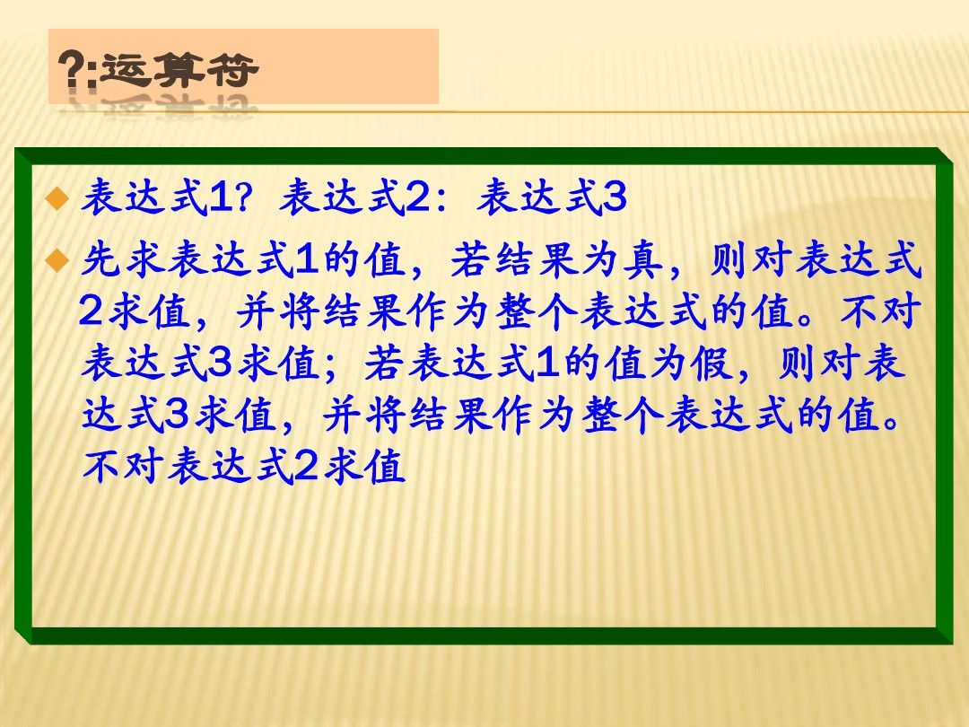

Slide 22
5．C51语言数据的存储方式
C51语音中数据在MCS-51单片机中带存储方式的变量定义的格式：【存储种类】 数据类型 【存储器类型】 变量名1，变量名2，…；
（1）存储种类
指变量在程序执行过程中的作用范围，变量种类有4种。

Slide 23
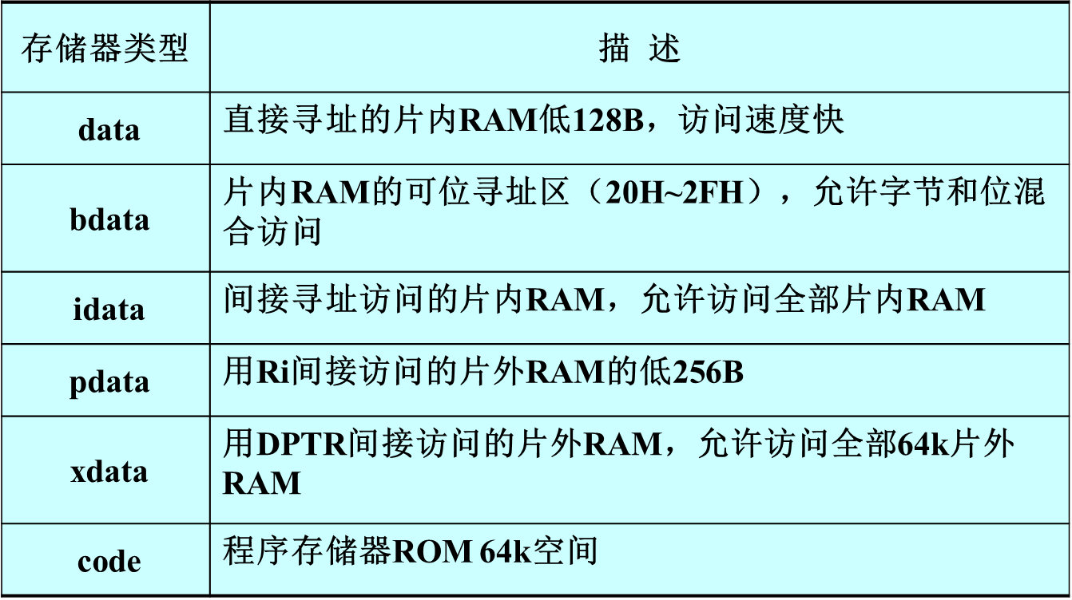
（2）存储器类型 存储器类型与存储种类完全不同。存储器类型用于指明数据或变量所处的单片机存储器区域情况。C51编译器能识别的存储器类型说明见表3.2所示：

Slide 24
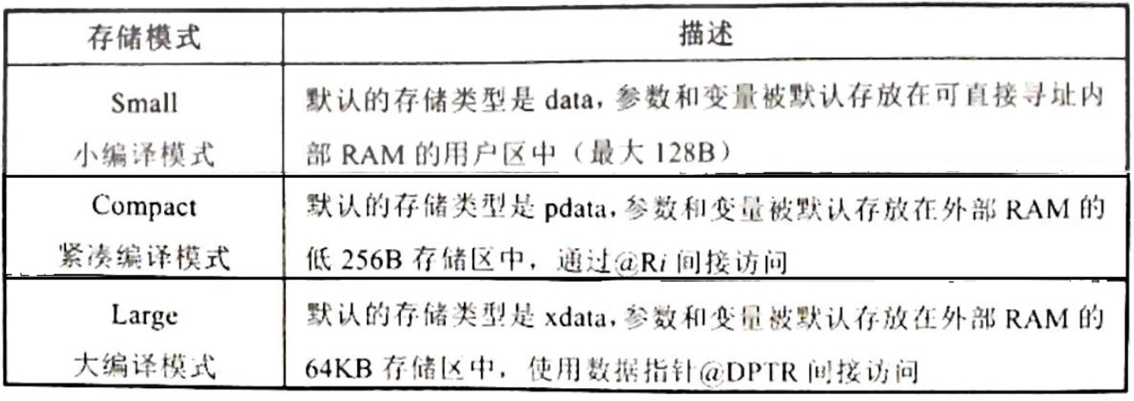
（3）数据的存储模式
如果在变量定义时省略存储器类型，编译器会自动使用默认存储器类型。默认的存储器类型可进一步由存储模式指示。
表3.3 C51语言数据的存储模式一览表

Slide 25


6. 算法
算法的描述：
自然语言：人们日常交流语言
流程图：描述算法的通用图形工具
N-S图：两名美国学者提出的新型的流程图形式
用伪代码描述：介于自然语言与计算机语言之间的用文字和符号来描述算法的工具，便于转换成编程语言
用计算机语言表示：包括机器语言、低级语言和高级语言

Slide 26
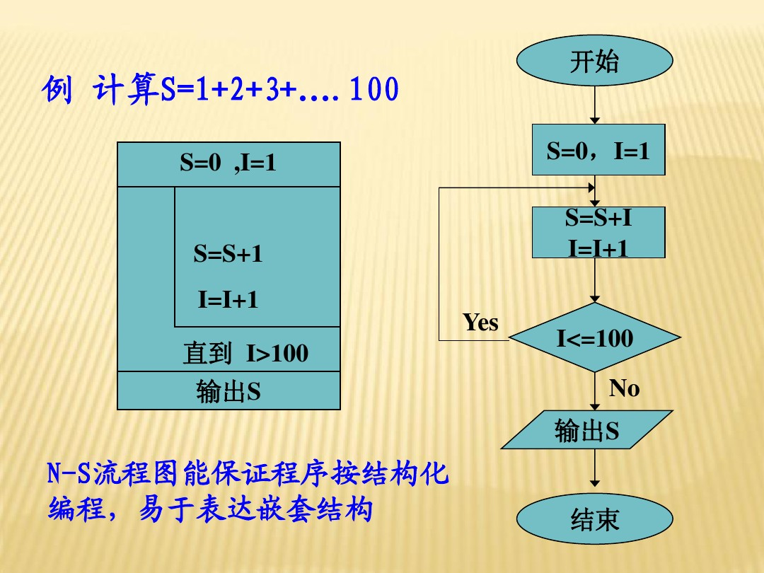
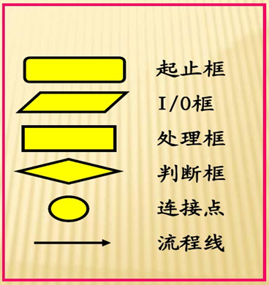
编写程序流程图
编写流程图是程序设计前的准备阶段，根据设计任务和选定的算法确定程序的结构设计方法，把总任务分成若干个子模块，并确定各模块的任务和顺序，绘制相应的程序流程框图，如图3.2所示。

Slide 27
3.2 C51语言程序设计概述
1. 结构化程序设计方法
自顶向下、逐步细化、模块化设计、结构化编码。
C51语言采用结构化的程序设计方法，可使整个应用系统程序结构清晰，易于调试和维护。
在程序设计过程中，要允分利用C51语言的预处理命令。如采用宏定义#define或集中起来放任一个头文件中进行定义，然后采用文件包含命令#include将其加到程序中。这样，当需要修改某个参量时，只需修改相应的包含文件或宏定义，而不必对使用它们的每个程序都进行修改，从而有利于文件的维护和更新。
C51语言的程序结构同样由一个主函数main()和若干个其他函数构成，程序中由主函数调用其他函数。其他函数也可以互相调用。如果源程序文件需要包含其他源程序文件的内容，则要在程序文件头部用包含命令#include进行“文件包含”处理。

Slide 28
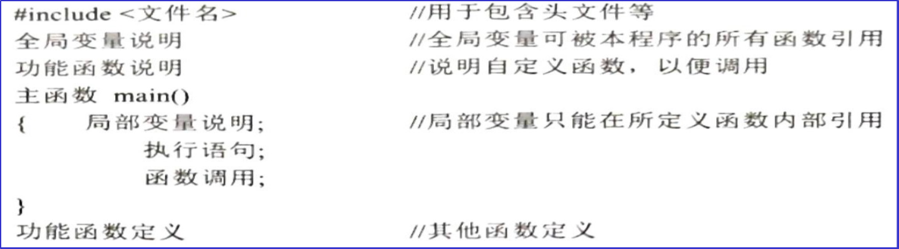
C51程序结构一般如下：
C51语言程序至少应包含一个主函数main() 。不管main()函数放于何处，程序总是从main()函数开始执行，执行到main()函数结束则结束。在main()函数中调用其它函数，其它函数也可以相互调用，但main()函数只能调用其它的功能函数，而不能被其它的函数所调用。
功能函数可以是C51语言编译器提供的库函数，也可以是由用户定义的自定义函数。在编制C51程序时，程序的开始部分一般是预处理命令、函数说明和变量定义等。

Slide 29
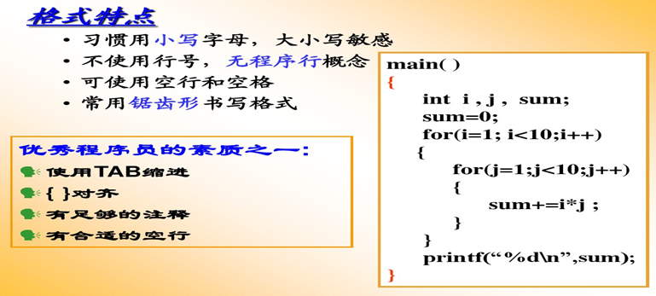

Slide 30
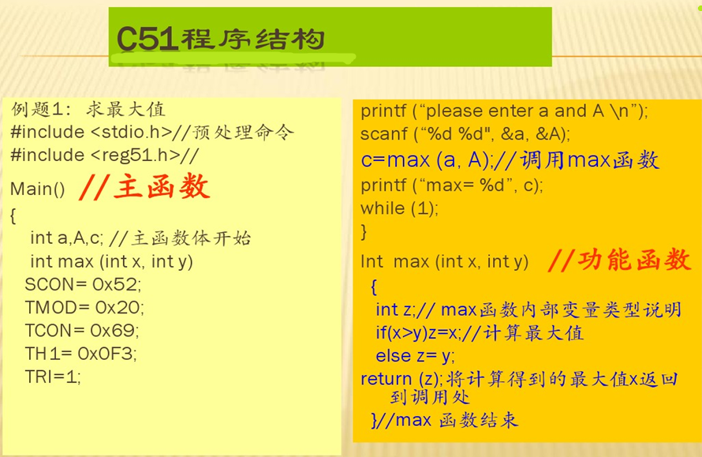
//单片机相关寄存器的设置

Slide 31
例 2 计算10+24=34的编程

Slide 32
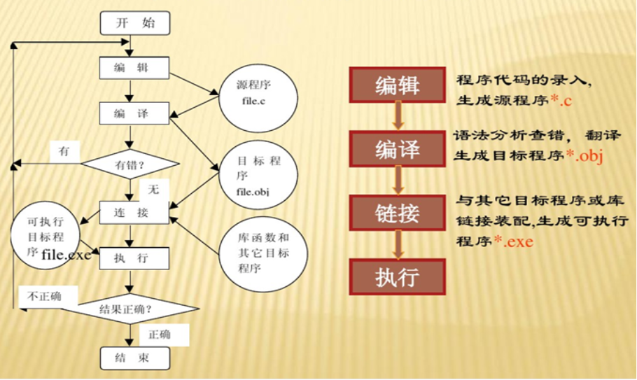
2. C程序的上机步骤，如图3.4所示。

Slide 33
3.3 Keil C51集成开发环境简介
3.3.1 Keil C51概述
Keil C51是德国Keil 公司出品的51系列兼容单片机C语言软件集成开发环境，2005年被ARM公司收购。
Keil C51已被完全集成到一个功能强大的全新的集成开发环境(IDE) Keil µVision4 中。Keil µVision4提供了一个在线仿真工具，集编辑、编译、链接、调试、仿真等于一体，同时还支持C语言、汇编语言和PLM语言等程序设计，它的界面和常用的微软VC++的界面相似，界面友好，易学易用。

Slide 34
开发人员可用集成开发环境本身编辑器编辑C语言或汇编语言源文件，然后分别由C51及A51编译器编译生成目标文件(.obj)。
目标文件可由L51创建生成库文件，也可以与库文件一起，经L51链接定位，生成绝对目标文件(.abs)。.abs文件由OH51转换成标准的.hex文件，以供调试器dScope51或tScopc51使用，进行源代码级调试。也可以由仿真器使用，直接对目标板进行例试，还可以直接写到程序存储器中。

Slide 35
3.3.2 Keil C51集成开发环境
Keil C51集成开发环境的特点：
(1) Keil C51使单片机程序开发更为方便和快捷，程序运行速度快，所需存储器空间小。
(2)支持众多的MCS-51架构芯片，提供丰富的库函数和功能强大的集成开发调试工具，全Windows界面；可以仿真89C51等标准8051内核的单片机，包括带ISP功能的新型单片机。
(3)集成开发环境(IDE) Keil µVision4覆盖了建立工程、文件编辑处理、编译链接、工程( Project)管理、窗口、工具引用、软件仿真及用户目标板调试等整个开发流程。
其内部集成了代码编辑器，仿真频率最高为33MHz:支持单步、断点、全速运行，支持同时最多10个断点（软件断点）；支持汇编语言、C语言、混合调试，可随时查看内部数据政内部资源，在线修改代码，便于在程序调试过程中快速检查和修改程序。

Slide 36
Keil C51提供各种窗口，如输出窗口、观察窗口、存储器窗口、反汇编窗口、串行窗口等，这些窗口使调试非常方便和灵活；提供，常用的调试方法和高级调试技巧，可以通过串行口对硬件进行监控；还提供了一些辅助工具，如外围接口、性能分析、变量来源分析、代码作用分析等，帮助用户了解程序的性能，查找程序中的隐藏错误，快速查看程序变量名信息等。
(4) Keil C51支持两种工作方式：软件仿真(Simulator)和用户目标板调试(Monitor-51)。
软件仿真不需要任何MCS-51单片机及其外围硬件即可完成用户程序仿真调试；用户目标板调试可以利用硬件目标板中的监控程序直接调试目标硬件系统，使用户节省购买硬件仿真器的费用。

Slide 37
3.3.3 Keil C51功能模块简介
安装Keil C51软件后，在安装目录下(如C:\KeiI\C51\BIN)下：出现A51.exe、C51.exe、LIB51.exe、BL51.exe等文件。
(1)交叉编译器C51: 将C51语言源代码转换成可重定位的目标文件。
(2)汇编器A51:将MCS-51汇编语言源代码转换成可重定位的目标文件。
(3)链接／重定位器BL51( L51)：将编译生成的obj文件与库文件链接定位，生成绝对目标文件(.abs)。BL51除具有L51的所有功能外，它还可以链接定位存储空间大于64KB的程序，具有代码域及域切换功能( Code Banking&Bank Switching)等。
(4)转换器OH51：将绝对目标文件.abs转换成Intel的.hex格式的可执行文件。

Slide 38
(5)源代码调试器和仿真器dScope51：可以调试由C51编译器51汇编器产生的程序。它不需要目标板，只能进行软件仿真，可仿真CPU及其外围器件，如内部串行口、外部I/O接口及定时器/计数器等，能对嵌入式软件功能进行有效测试。
(6)初始化文件Initfilc：在启动dScopc51之后，在debugfilc之前装入。Initfile文件中装有一些dScope的初始化参数及常用调试函数等。
(7)监控程序Monitor-51：用Monitor-5l进行用户目标板调试时，其驻留在用户目标板的存储器里。
(8)实时操作系统RTX51：简化了复杂项目和对时间要求敏感的软件项目的开发。

Slide 39
（9） Ishell for DOS: DOS环境下的IDE。
（10）µVision for Windows：是C51程序的集成软件开发平台，具有源代码编辑、工程管理、集成的Make等功能，人机界面友好，操作方便。
有关安装Keil C51软件的过程将在实验课中进行。

Slide 40
3.4 Proteus 虚拟仿真平台简介
Proteus软件是英国Lab Center Electronics公司出版的EDA工具软件（该软件中国总代理为广州风标电子技术有限公司）。它不仅具有其它EDA工具软件的仿真功能，还能仿真单片机及外围器件。
Proteus是世界上唯一将电路仿真软件、PCB设计软件和虚拟模型仿真软件三合一的设计平台，其处理器模型支持8051、HC11、PIC10/12/16/18/24/30/DSPIC33、AVR、ARM、8086和MSP430等，2010年又增加了Cortex和DSP系列处理器，并持续增加其他系列处理器模型。在编译方面，它也支持IAR、Keil和MATLAB等多种编译器。
Proteus的最新版为8.8，增加了ARM cortex处理器等功能。

Slide 41
3.4.1 Proteus 功能概述
1. Proteus软件的功能
（1）电路原理图设计
（2）PCB自动或人工布线
（3）电路仿真
2. Proteus软件具有丰富的功能模块
丰富的器件库：
30多个元件库，超过27000种元器件，可方便地创建新元件；
智能的器件搜索：
通过模糊搜索可快速定位所需要的器件；
智能化的连线功能：
自动连线功能使连接导线简单快捷，大大缩短绘图时间；

Slide 42
支持总线结构：使用总线器件、布线使电路设计简明清晰。
可输出高质量图纸：
通过个性化设置，可以生成印刷质量的BMP图纸，可以方便地供WORD、PPT等多种文档使用。
多样的激励源：
包括直流、正弦、脉冲、分段线性脉冲、音频（使用wav文件）、指数信号、单频FM、数字时钟和码流，还支持文件形式的信号输入。
丰富的虚拟仪器：
13种虚拟仪器，面板操作逼真，如示波器、逻辑分析仪、信号发生器、直流电压/电流表、交流电压/电流表、数字图案发生器、频率计/计数器、逻辑探头、虚拟终端、SPI调试器、I²C调试器等。

Slide 43
3.4.2 ProteusS的虚拟仿真平台简介
1. 互动的电路仿真
用户甚至可以实时采用诸如RAM，ROM，键盘，马达，LED，LCD，AD/DA，部分SPI器件，部分I²C器件。
2. 仿真处理器及其外围电路
可以仿真51系列、AVR、PIC、ARM、等常用主流单片机。还可以直接在基于原理图的虚拟原型上编程，再配合显示及输出，能看到运行后输入输出的效果。配合系统配置的虚拟逻辑分析仪、示波器等，Proteus建立了完备的电子设计开发环境。
3. 生动的仿真显示
用色点显示引脚的数字电平，导线以不同颜色表示其对地电压大小，结合动态器件（如电机、显示器件、按钮）的使用可以使仿真更加直观、生动。

Slide 44
4. 高级图形仿真功能（ASF）
基于图标的分析可以精确分析电路的多项指标，包括工作点、瞬态特性、频率特性、传输特性、噪声、失真、傅立叶频谱分析等，还可以进行一致性分析。
5. 单片机协同仿真功能
支持主流的CPU类型，如ARM7、8051/52、AVR、MSP430等，CPU类型随着版本升级还在继续增加，如即将支持CORTEX、DSP处理器。
6. 支持通用外设模型
如字符LCD模块、图形LCD模块、LED点阵、LED七段显示模块、键盘/按键、直流/步进/伺服电机、RS232虚拟终端、电子温度计等等，其COMPIM（COM口物理接口模型）还可以使仿真电路通过PC机串口和外部电路实现双向异步串行通信。

Slide 45
7. 实时仿真
支持UART/USART/EUSARTs仿真、中断仿真、SPI/I²C仿真、ADC仿真等。
8. 编译及调试
支持单片机汇编语言的编辑/编译/源码级仿真，内带8051、AVR、PIC的汇编编译器，也可以与第三方集成编译环境（如IAR、Keil和Hitech）结合，进行高级语言的源码级仿真和调试。
9. 电路仿真编辑
在PROTEUS绘制好原理图后调入已编译好的目标代码文件：*.HEX，可以在PROTEUS的原理图中看到模拟的实物运行状态和过程。

Slide 46
3.4.3 Proteus 的PCB设计平台简介
Proteus具有实用的PCB设计平台：
原理图到PCB的快速通道： 原理图设计完成后，一键便可进入ARES的PCB设计环境，实现从概念到产品的完整设计；
先进的自动布局/布线功能：支持器件的自动/人工布局；支持无网格自动布线或人工布线；支持引脚交换/门交换功能使PCB设计更为合理；
完整的PCB设计功能：最多可设计16个铜箔层，2个丝印层，4个机械层（含板边），灵活的布线策略供用户设置，自动设计规则检查，3D 可视化预览；
多种输出格式的支持：可以输出多种格式文件，包括Gerber文件的导入或导出，便利与其它PCB设计工具的互转（如protel）和PCB板的设计和加工。

Slide 47
3.4.4 原理电路设计与虚拟仿真的步骤
在Proteus开发环境下，一个单片机系统的设计与虚拟仿真分为如下三个步骤：
(1) Proteus ISIS下的电路设计。首先在Proteus ISIS环境下完成一个单片机应用系统的电路原理图设计，包括选择各种元器件、外围接口芯片等，电路连接以及电气检测等。
(2)源程序设计与生成目标代码文件。在 Keil μ Vision3平台上进行源程序的输入、编译与调试，并最终生成目标代码文件（*.hex文件）。
(3)调试与仿真。在Proteus ISIS平台下将目标代码文件（．hex文件）加载到单片机中，并对系统进行虚拟仿真。在调试时也可使用Proteus ISIS与Keil μ Vision3进行联合仿真调试。
单片机系统的原理电路设计及虚拟仿真整体流程如图所示。

Slide 48
Proteus电路设计与仿真流程图

Slide 49
第1步“Proteus电路设计”在Proteus ISIS平台上完成；
第2步“源程序设计”与第3步“生成同标代码文件”住Keil μ Vision3平台上完成；
第4步“加载目标代码、设置时钟频率”在Proteus ISIS平台上完成；第5步“Protcus仿真”在Proteus ISIS的VSM模式下进行，其中包含各种调试工具的使用。

Slide 50
小结：
Proteus提供丰富的调试功能。在虚拟仿真中具有全速、单步、设置断点等调试功能，同时可观察各变量、寄仔器的当前状态。Proteus支持第三方的软件编译和调试环境，如Keil C51 µVision、MPLAB等。
尽管Proteus具有开发效率高、不需要附加硬件开发装置成本的优点，但是它不能进行用户样机硬件的诊断。
所以在单片机系统的设计开发中，一般是先在Proteus环境下绘出系统的硬件原理电路图，在Keil µVision环境下书写并编译程序，然后在Proteus环境下仿真调试通过。依照仿真结果，来完成实际的硬件设计，并把仿真通过的程序代码通过写入器或在线烧录到单片机的程序存储器中，最后运行程序观察用户样机的运行结果。如有问题，再连接硬件仿真器或直接在线修改程序去分析、调试。

Slide 51
#附件：基础1. C51语言的基本数据类型（自学）
C51的数据类型分为基本数据类型和组合数据类型，情况与标准C中的数据类型基本相同，但其中char型与short型相同，float型与double型相同，
另外，C51中还有专门针对于MCS-51单片机的特殊功能寄存器型和位类型。

Slide 52
1．字符型char
有signed char和unsigned char之分，默认为signed char。它们的长度均为一个字节，用于存放一个单字节的数据。
对于signed char，它用于定义带符号字节数据，其字节的最高位为符号位，“0”表示正数，“1”表示负数，补码表示，所能表示的数值范围是-128~+127；
对于unsigned char，它用于定义无符号字节数据或字符，可以存放一个字节的无符号数，其取值范围为0~255。
unsigned char可以用来存放无符号数，也可以存放西文字符，一个西文字符占一个字节，在计算机内部用ASCII码存放。

Slide 53
2．int整型
分singed int和unsigned int。默认为signed int。它们的长度均为两个字节，用于存放一个双字节数据。对于signed int用于存放两字节带符号数，补码表示，“0”表示正数，“1”表示负数，数的范畴为-32768~+32767。对于unsigned int用于存放两字节无符号数，数的范围为：0~65535。
3．long长整型
分singed long和unsigned long。默认为signed long。它们的长度均为四个字节，用于存放一个四字节数据。对于signed long用于存放四字节带符号数，补码表示，数的范畴为-2147483648~+2147483647。对于unsigned long用于存放四字节无符号数，数的范围为：0~4294967295。

Slide 54
4．float浮点型
float型数据的长度为四个字节，格式符合IEEE-754标准的单精度浮点型数据
5．* 指针型
指针型本身就是一个变量，在这个变量中存放的指向另一个数据的地址。这个指针变量要占用一定的内存单元，对不同的处理器其长度不一样，在C51中它的长度一般为1~3个字节。
指针变量也具有类型，其表示方法是在指针符号“*”的前面冠以数据类型符号。
如char *Point1，表示Point1是一个字符型的指针变量。float*point2，表示point2是一个浮点型的指针变量。
指针变量的类型表示该指针所指向地址中数据的类型，使用指针型变量可以方便地对MCS-51系列单片机的各部分物理地址直接进行操作。

Slide 55
6．特殊功能寄存器型
这是C51扩充的数据类型，用于访问MCS-51单片机中的特殊功能寄存器数据，它分sfr和sfr16两种类型。其中：
sfr为字节型特殊功能寄存器类型，占一个内存单元，其取值范围是0~255，利用它可以访问MCS-51内部的所有特殊功能寄存器。例如，sft P0=80H；
sfr16为双字节型特殊功能寄存器类型，占用两个字节单元，其取值范围是0~65535，利用它可以访问MCS-51内部的所有两个字节的特殊功能寄存器。
在C51中对特殊功能寄存器的访问必须先用sfr或sfr16进行声明。

Slide 56
7．位类型
位类型也是C51中扩充的数据类型，用于访问MCS-51单片机中的可寻址的位单元。在C51中，支持两种位类型：bit型和sbit型。它们在内存中都只占一个二进制位，其值可以是“1”或“0”。
其中：用bit定义的位变量在C51编译器编译时，在不同的时候位地址是可以变化的，而用sbit定义的位变量必须与MCS-51单片机的一个可以寻址位单元或可位寻址的字节单元中的某一位联系在一起，在C51编译器编译时，其对应的位地址是不可变化的。例如，sbit FLAG1=P0^1。

Slide 57
KEIL C51编译器能够识别的基本数据类型：
基本数据类型 | 长度 | 取值范围
unsigned char | 1字节 | 0~255
signed char | 1字节 | -128~+127
unsigned int | 2字节 | 0~65535
signed int | 2字节 | -32768~+32767
unsigned long | 4字节 | 0~4294967295
signed long | 4字节 | -2147483648~+2147483647
float | 4字节 | ±1.175494E-38~±3.402823E+38
bit | 1位 | 0或1
sbit | 1位 | 0或1
sfr | 1字节 | 0~255
sfr16 | 2字节 | 0~65535

Slide 58
标准数据类型的隐式转换
在C51语言程序中，有可能会出现在运算中数据类型不一致的情况。C51允许任何标准数据类型的隐式转换，隐式转换的优先级顺序如下：
bit→char→int→long→float
signed→unsigned
也就是说，当char型与int型进行运算时，先自动对char型扩展为int型，然后与int型进行运算，运算结果为int型。C51除了支持隐式类型转换外，还可以通过强制类型转换符“（）”对数据类型进行人为的强制转换。
C51编译器除了能支持以上这些基本数据类型之外，还能支持一些复杂的组合型数据类型，如数组类型、指针类型、结构类型、联合类型等这些复杂的数据类型。

Slide 59
基础2. C51的运算量
1. 常量
常量是指在程序执行过程中其值不能改变的量。在C51中支持整型常量、浮点型常量、字符型常量和字符串型常量。
（1）整型常量
整型常量也就是整型常数，根据其值范围在计算机中分配不同的字节数来存放。在C51中它可以表示成以下几种形式：
十进制整数。如234、-56、0等。
十六进制整数。以0x开头表示，如0x12表示十六进制数12H。
长整数。在C51中当一个整数的值达到长整型的范围，则该数按长整型存放，在存储器中占四个字节，另外，如一个整数后面加一个字母L，这个数在存储器中也按长整型存放。如123L在存储器中占四个字节。

Slide 60
（2）浮点型常量
浮点型常量也就是实型常数。有十进制表示形式和指数表示形式。
十进制表示形式又称定点表示形式，由数字和小数点组成。如 0.123、34.645等都是十进制数表示形式的浮点型常量。
指数表示形式为： [±] 数字 [.数字] e [±]数字
例如：123.456e-3、-3.123e2等都是指数形式的浮点型常量。

Slide 61
（3）字符型常量
字符型常量是用单引号引起的字符，如‘a’、‘1’、‘F’等。有些控制字符须在前面加上反斜杠“\”组成转义字符。利用它可以完成一些特殊功能和输出时的格式控制。常用的转义字符如下表所示。
转义字符 | 含 义 | ASCII码（十六进制数）
\ o | 空字符（null） | 00H
\ n | 换行符（LF） | 0AH
\ r | 回车符（CR） | 0DH
\ t | 水平制表符（HT） | 09H
\ b | 退格符（BS） | 08H
\ f | 换页符（FF） | 0CH
\ ‘ | 单引号 | 27H
\ ” | 双引号 | 22H
\ \ | 反斜杠 | 5CH

Slide 62
（4）字符串型常量
字符串型常量由双引号“”括起的字符组成。如“D”、“1234”、“ABCD”等。
注意字符串常量与字符常量是不一样，一个字符常量在计算机内只用一个字节存放，而一个字符串常量在内存中存放时不仅双引号内的字符一个占一个字节，而且系统会自动的在后面加一个转义字符“\o”作为字符串结束符。因此不要将字符常量和字符串常量混淆，如字符常量‘A’和字符串常量“A”是不一样的。

Slide 63
2. 变量
变量是在程序运行过程中其值可以改变的量。一个变量由两部分组成：变量名和变量值。
在C51中，变量在使用前必须对变量进行定义，指出变量的数据类型和存储模式。以便编译系统为它分配相应的存储单元。定义的格式如下：
[存储种类] 数据类型说明符 [存储器类型] 变量名1[=初值]，变量名2[初值]…；

Slide 64
1）数据类型说明符
在定义变量时，必须通过数据类型说明符指明变量的数据类型，指明变量在存储器中占用的字节数。可以是基本数据类型说明符，也可以是组合数据类型说明符，还可以是用typedef定义的类型别名。
在C51中，为了增加程序的可读性，允许用户为系统固有的数据类型说明符用typedef起别名，格式如下：
typedef c51固有的数据类型说明符 别名；
定义别名后，就可以用别名代替数据类型说明符对变量进行定义。别名可以用大写，也可以用小写，为了区别一般用大写字母表示。
例3 typedef的使用。
typedef unsigned int WORD;
typedef unsigned char BYTE;
BYTE a1=0x12;
WORD a2=0x1234;

Slide 65
2）变量名
变量名是C51区分不同变量，为不同变量取的名称。在C51中规定变量名可以由字母、数字和下划线三种字符组成，且第一个字母必须为字母或下划线。变量名有两种：普通变量名和指针变量名。它们的区别是指针变量名前面要带“*”号。

Slide 66
3）存储种类
存储种类是指变量在程序执行过程中的作用范围。C51变量的存储种类有四种，分别是自动(auto)、外部(extern)、静态(static)和寄存器(register)。
（1）auto：
使用auto定义的变量称为自动变量，其作用范围在定义它的函数体或复合语句内部，当定义它的函数体或复合语句执行时，C51才为该变量分配内存空间，结束时占用的内存空间释放。自动变量一般分配在内存的堆栈空间中。定义变量时，如果省略存储种类，则该变量默认为自动(auto)变量。

Slide 67
（2）extern：
使用extern定义的变量称为外部变量。在一个函数体内，要使用一个已在该函数体外或别的程序中定义过的外部变量时，该变量在该函数体内要用extern说明。外部变量被定义后分配固定的内存空间，在程序整个执行时间内都有效，直到程序结束才释放。

Slide 68
（3）static：
使用static定义的变量称为静态变量。它又分为内部静态变量和外部静态变量。在函数体内部定义的静态变量为内部静态变量，它在对应的函数体内有效，一直存在，但在函数体外不可见，这样不仅使变量在定义它的函数体外被保护，还可以实现当离开函数时值不被改变。
外部静态变量上在函数外部定义的静态变量。它在程序中一直存在，但在定义的范围之外是不可见的。如在多文件或多模块处理中，外部静态变量只在文件内部或模块内部有效。

Slide 69
（4）register：
使用register定义的变量称为寄存器变量。它定义的变量存放在CPU内部的寄存器中，处理速度快，但数目少。
C51编译器编译时能自动识别程序中使用频率最高的变量，并自动将其作为寄存器变量，用户可以无需专门声明。

Slide 70
例4 变量定义存储种类和存储器类型相关情况。
char data var1； //在片内RAM低128B定义用直接寻址方
//式访问的字符型变量var1
int idata var2； //在片内RAM256B定义用间接寻址方式访
//问的整型变量var2
auto unsigned long data var3；//在片内RAM 128B定义
//用直接寻址方式访问的自动无符号长整型变量var3
extern float xdata var4；//在片外RAM64KB空间定义用间
//接寻址方式访问的外部实型变量var4
int code var5； //在ROM空间定义整型变量var5*/
unsign char bdata var6；//在片内RAM位寻址区20H~
//2FH单元定义可字节处理和位处理的无符号字符型变量var6

Slide 71
5）特殊功能寄存器变量
在C51中，允许用户对这些特殊功能寄存器进行访问，访问时须通过sfr或sfr16类型说明符进行定义，定义时须指明它们所对应的片内RAM单元的地址。格式如下：
sfr或sfr16 特殊功能寄存器名=地址；
sfr用于对MCS-51单片机中单字节的特殊功能寄存器进行定义，sfr16用于对双字节特殊功能寄存器进行定义。特殊功能寄存器名一般用大写字母表示。地址一般用直接地址形式，具体特殊功能寄存器地址见前面内容。

Slide 72
例5 特殊功能寄存器的定义。
sfr PSW=0xd0；
sfr SCON=0x98；
sfr TMOD=0x89；
sfr P1=0x90；
sfr16 DPTR=0x82；
sfr16 T1=0X8A；

Slide 73
6）位变量
在C51中，允许用户通过位类型符定义位变量。位类型符有两个：bit和sbit。可以定义两种位变量。
bit位类型符用于定义一般的可位处理位变量。格式如下：
bit 位变量名；
在格式中可以加上各种修饰，但注意存储器类型只能是bdata、data、idata。只能是片内RAM的可位寻址区，严格来说只能是bdata。
例6 bit型变量的定义。
bit data a1； //正确
bit bdata a2； //正确
bit pdata a3； //错误
bit xdata a4； //错误

Slide 74
sbit位类型符用于定义在可位寻址字节或特殊功能寄存器中的位，定义时须指明其位地址，可以是位直接地址，可以是可位寻址变量带位号，也可以是特殊功能寄存器名带位号。格式如下：
sbit 位变量名=位地址；
如位地址为位直接地址，其取值范围为0x00~0xff；如位地址是可位寻址变量带位号或特殊功能寄存器名带位号，则在它前面须对可位寻址变量或特殊功能寄存器进行定义。字节地址与位号之间、特殊功能寄存器与位号之间一般用“^”作间隔。

Slide 75
例7 sbit型变量的定义：
sbit OV=0xd2；
sbit CY=0xd7；
unsigned char bdata flag；
sbit flag0=flag^0；
sfr P1=0x90；
sbit P1_0=P1^0；
sbit P1_1=P1^1；
sbit P1_2=P1^2；
sbit P1_3=P1^3；
sbit P1_4=P1^4；
sbit P1_5=P1^5；
sbit P1_6=P1^6；
sbit P1_7=P1^7；

Slide 76
在C51中，C51编译器把MCS-51单片机的常用的特殊功能寄存器和特殊位进行了定义，放在一个“reg51.h”或“reg52.h”的头文件中，当用户要使用时，只须要在使用之前用一条预处理命令#include <reg52.h>把这个头文件包含到程序中，然后就可使用殊功能寄存器名和特殊位名称。

Slide 77
基础3. 存储模式
1. 概述
C51编译器支持三种存储模式：SMALL模式、COMPACT模式和LARGE模式。不同的存储模式对变量默认的存储器类型不一样。
（1）SMALL模式。SMALL模式称为小编译模式，在SMALL模式下，编译时，函数参数和变量被默认在片内RAM中，存储器类型为data。
（2）COMPACT模式。COMPACT模式称为紧凑编译模式，在COMPACT模式下，编译时，函数参数和变量被默认在片外RAM的低256字节空间，存储器类型为pdata。
（3）LARGE模式。LARGE模式称为大编译模式，在LARGE模式下，编译时函数参数和变量被默认在片外RAM的64K字节空间，存储器类型为xdata。
在程序中变量的存储模式的指定通过#pragma预处理命令来实现。函数的存储模式可通过在函数定义时后面带存储模式说明。如果没有指定，则系统都隐含为SMALL模式。

Slide 78
例8 变量的存储模式。
#pragma small //变量的存储模式为SMALL
char k1;
int xdata m1;
#pragma compact //变量的存储模式为SMALL
char k2;
int xdata m2;
int func1(int x1,int y1) large //函数的存储模式为LARGE
{return(x1+y1);}
int func2(int x2,int y2) //函数的存储模式隐含为SMALL
{ return(x2-y2);}
程序编译时，k1变量存储器类型为data，k2变量存储器类型为pdata，而m1和m2由于定义时带了存储器类型xdata，因而它们为xdata型；函数func1的形参x1和y1的存储器类型为xdata型，而函数func2由于没有指明存储模式，隐含为SMALL模式，形参x2和y2的存储器类型为data。

Slide 79
2．通过指针访问
指针实现在C51程序中对任意指定的存储器单元进行访问。
例9 通过指针实现绝对地址的访问。
#define uchar unsigned char //定义符号uchar为数据类
型符unsigned char
#define uint unsigned int //定义符号uint为数据类型
符unsigned int
void func(void)
{
uchar data var1;
uchar pdata *dp1; //定义一个指向pdata区的指针dp1
uint xdata *dp2; //定义一个指向xdata区的指针dp2
uchar data *dp3; //定义一个指向data区的指针dp3
dp1=0x30; //dp1指针赋值，指向pdata区的30H单元
dp2=0x1000; //dp2指针赋值，指向xdata区的1000H单元
*dp1=0xff; //将数据0xff送到片外RAM30H单元
*dp2=0x1234; //将数据0x1234送到片外RAM1000H单元
dp3=&var1; //dp3指针指向data区的var1变量
*dp3=0x20; //给变量var1赋值0x20
}

Slide 80
3．使用C51扩展关键字_at_
使用_at_对指定的存储器空间的绝对地址进行访问，一般格式如下：
[存储器类型] 数据类型说明符 变量名 _at_ 地址常数；
其中，存储器类型为data、bdata、idata、pdata等C51能识别的数据类型。如省略则按存储模式规定的默认存储器类型确定变量的存储器区域，数据类型为C51支持的数据类型。
地址常数用于指定变量的绝对地址，必须位于有效的存储器空间之内，使用_at_定义的变量必须为全局变量。

Slide 81
例10 通过_at_实现绝对地址的访问。
#define uchar unsigned char //定义符号uchar为数据类
型符unsigned char
#define uint unsigned int //定义符号uint为数据类型
符unsigned int
void main(void)
{
data uchar x1 _at_ 0x40; //在data区中定义字节变量
x1,它的地址为40H
xdata uint x2 _at_ 0x2000; //在xdata区中定义字变量
x2,它的地址为2000H
x1=0xff;
x2=0x1234;
......
while(1);
}

Slide 82
基础4. 函数的定义
函数定义的一般格式如下：
函数类型 函数名（形式参数表）
[reentrant][interrupt m] [using n]
形式参数说明
{
局部变量定义
函数体
}
前面部件称为函数的首部，后面称为函数的尾部，格式说明：
函数类型说明了函数返回值的类型。
函数名是用户为自定义函数取的名字以便调用函数时使用。
形式参数表用于列录在主调函数与被调用函数之间进行数据传递的形式参数。

